Slide 1
Teoria da Administração
Luciano Thomé e Castro

Slide 2
Agenda
Definições
Áreas Funcionais
Papel dos Administradores e suas diferenças
Administração Brasileira
Teoria em Administração: Visão Geral

Slide 3
O que é uma organização?
As organizações são grupos estruturados de pessoas que se juntam para alcançar objetivos comuns.
Características comuns a todas as organizações:
Têm um propósito ou uma finalidade que lhe conferem uma razão para existir.
São compostas por pessoas.
Têm uma estrutura que define e delimita qual é o comportamento e as responsabilidades de cada um de seus membros.

Slide 4
Pessoas
Informações
Conhecimento
Espaço
Tempo
Dinheiro
Instalações
Objetivos
Organização

Slide 5
O que é administração?
Administração é um processo que consiste na coordenação do trabalho dos membros da organização e na alocação dos recursos organizacionais para alcançar os objetivos estabelecidos de uma forma eficaz e eficiente.

Slide 6
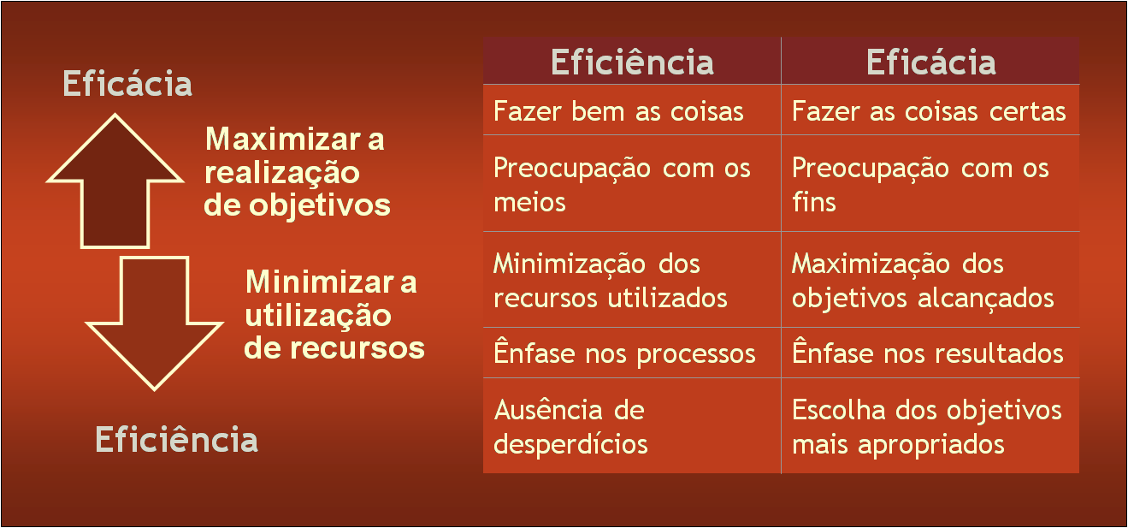
Eficiência e eficácia

Slide 7
O que é um administrador?
Administradores ou gestores:
Trabalham coordenando e dirigindo as atividades de outras pessoas.
Têm a responsabilidade de ajudar os trabalhadores operacionais a alcançar os objetivos da organização.
Podem ser classificados pelo nível que ocupam na organização e pelo âmbito das atividades pelas quais são responsáveis.
Trabalhadores ou funcionários:
Pessoas que trabalham diretamente na realização de uma tarefa.
Não têm a responsabilidade de supervisionar o trabalho de outros.

Slide 8
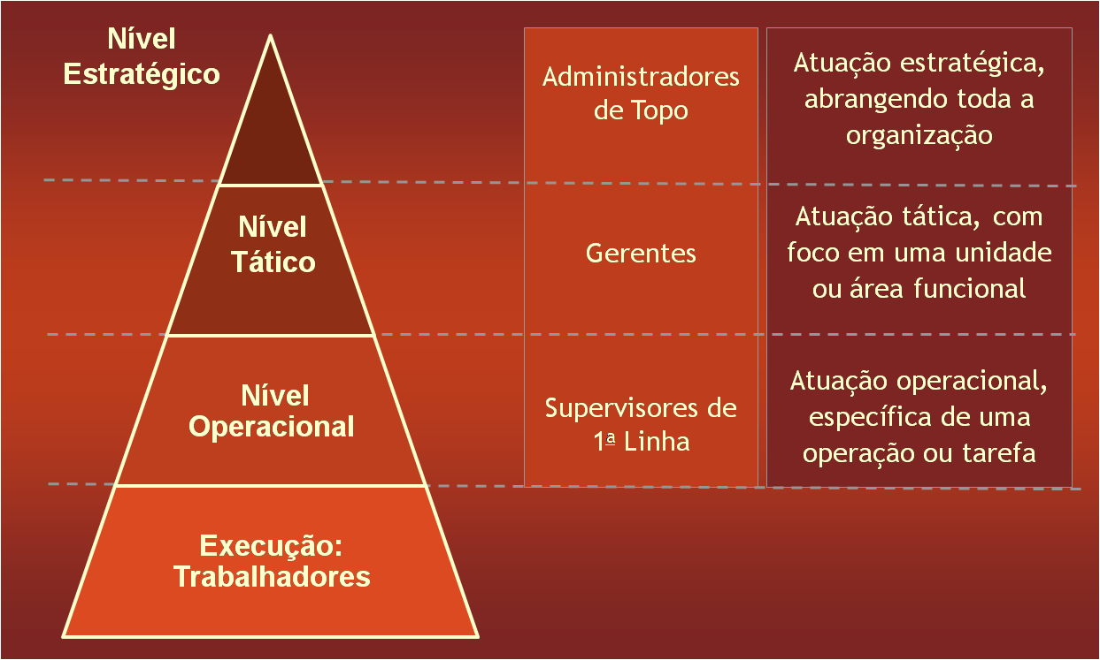
Níveis organizacionais

Slide 9
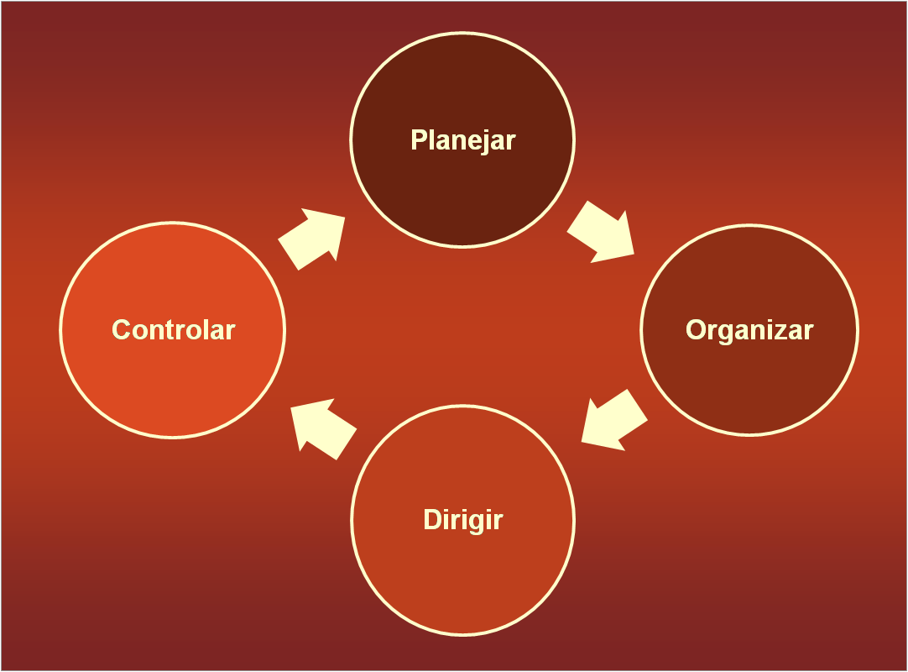
O processo de administração

Slide 10
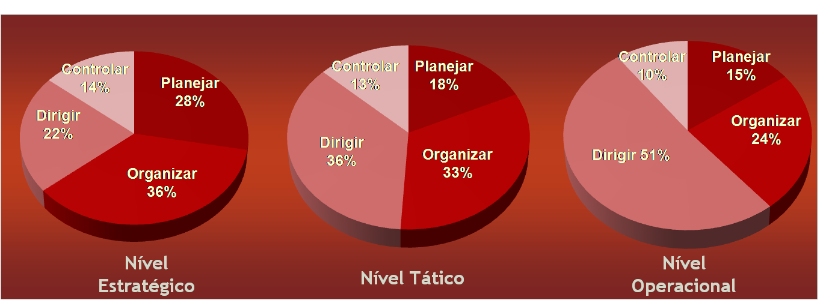
Funções da administração e níveis organizacionais

Slide 11
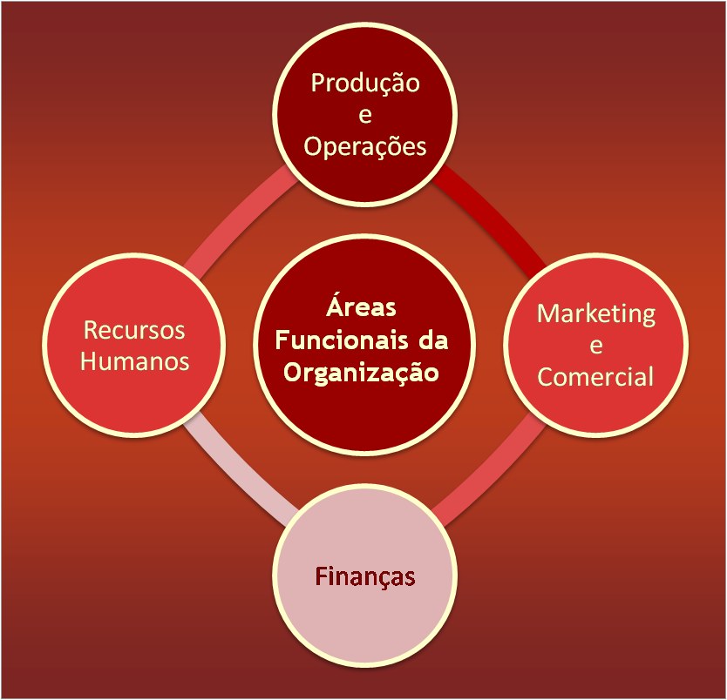
Áreas funcionais da organização

Slide 12
Papéis do administrador (Mintzberg)

Slide 13
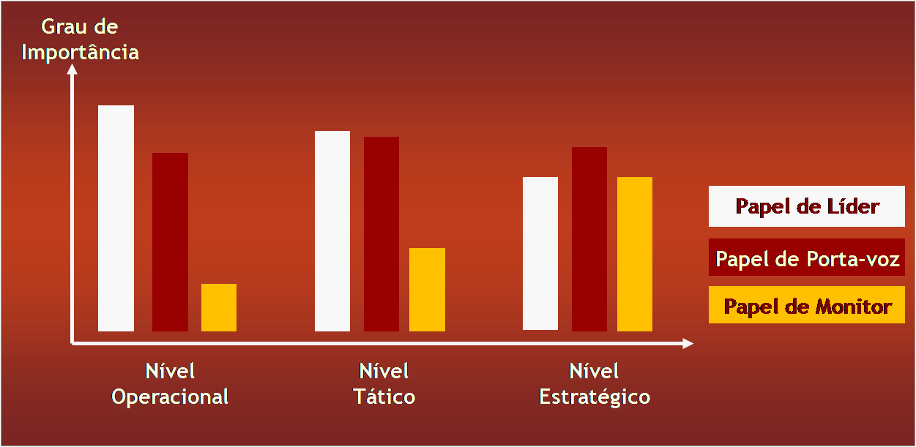
Papéis do administrador e níveis organizacionais

Slide 14
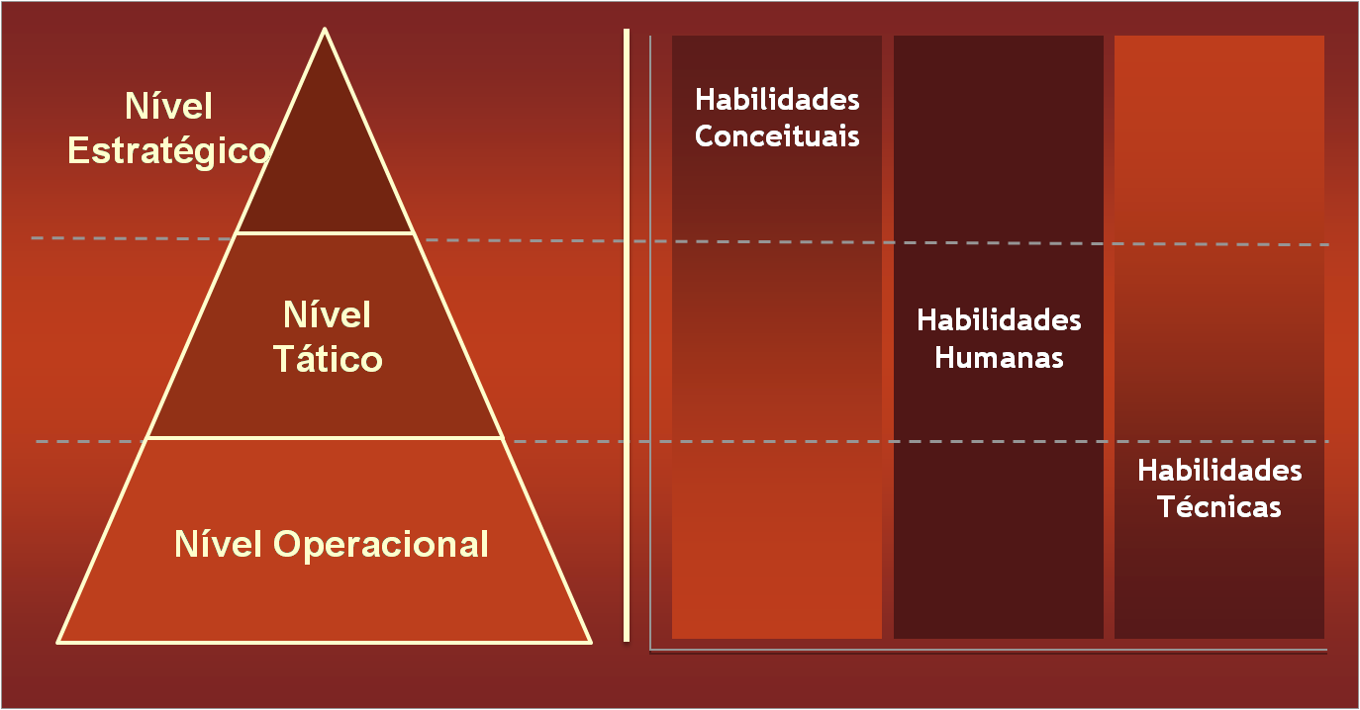
Habilidades do administrador

Slide 15
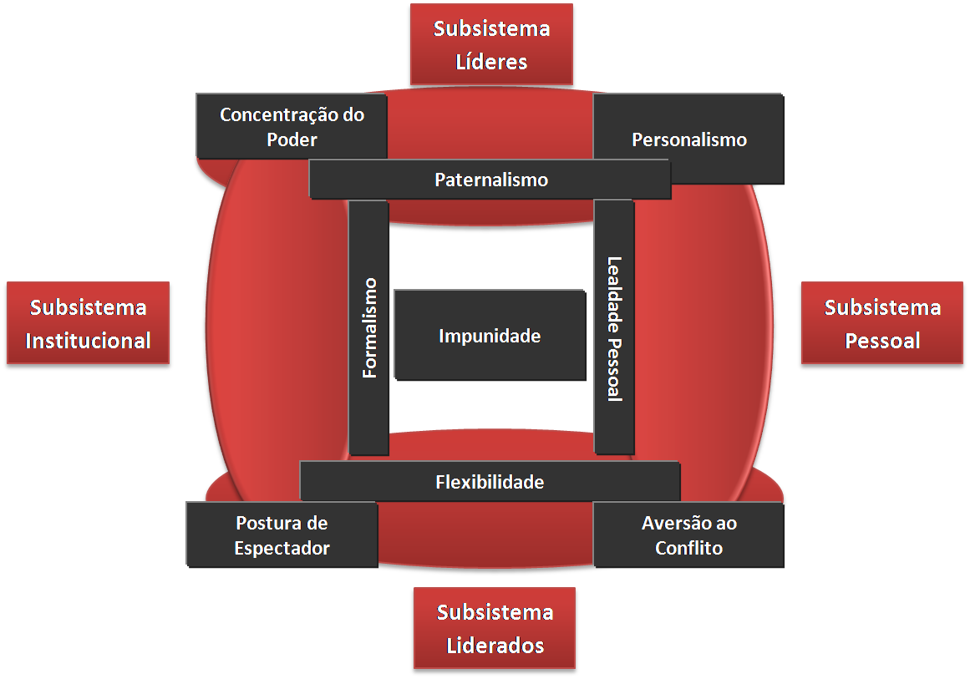
Administração no Brasil Estilo brasileiro de administrar (Barros, Prates)

Slide 16
Administração no Brasil Ambiente organizacional brasileiro
Elevada carga tributária – o Brasil é um dos países com maior carga tributária no mundo (37,4% do PIB).
Elevados custos de financiamento – a taxa de juro real brasileira é uma das maiores do mundo, o que torna o custo do financiamento muito elevado para as empresas.
Burocracia ineficaz – a burocracia brasileira obriga os administradores a estarem mais concentrados em formalidades do que na condução de seus negócios.
Produtividade reduzida.

Slide 17
Importância da administração
No Brasil, 50% dos novos negócios falham nos dois primeiros anos de atividade, e entre as principais razões dessa elevada mortalidade empresarial estão as falhas gerenciais na condução dos negócios.
Os custos de uma administração ruim não se limitam a um desperdício de recursos financeiros e materiais, mas também acarretam elevados custos para a sociedade.
Além disso, uma vez que quase todas as pessoas trabalham em organizações, em algum momento de sua vida elas serão administradas ou administrarão o trabalho de outros.

Slide 18
Evolução da Teoria da Administração
Trilhas de Teorias | Ideias Principais
Escola Clássica | Eficiência dos processos produtivos, combate ao desperdício, administração como processo, eficiência do modo burocrático de organização
Evolução da escola Clássica (escola neoclássica) | Estrutura organizacional, estratégia, eficácia da organização, administração da qualidade, sistema Toyota de produção
Escola Comportamental | Diferenças individuais, liderança, motivação, cultura organizacional, ética e responsabilidade social
Enfoque Sistêmico | Complexidade, sistemas. O pensamento sistêmico

